Slide 1
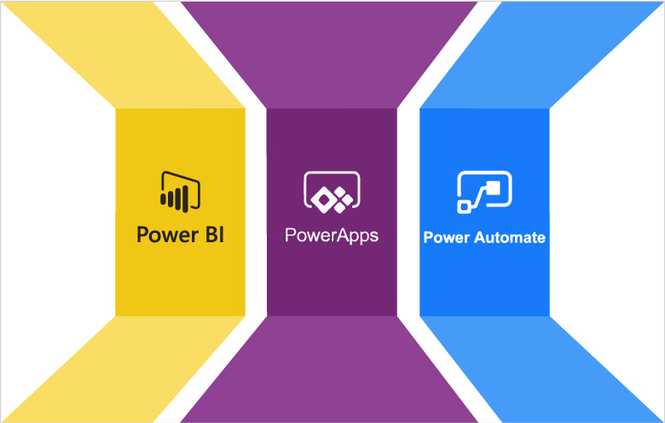
CURSO POWER APPS
Sesión 1
Introducción a Power Apps y creación de aplicaciones básicas
Qué es Power Apps, dónde encaja en Power Platform y cómo se construye una app de lienzo con pantallas, navegación y controles.
4 horas · 3 demos guiadas · 2 prácticas

Slide 2
AGENDA DE LA SESIÓN
Cuatro horas de teoría, demo y práctica
Hora | Bloque | Tipo | Min
0:00 | Bienvenida y presentación del curso | Teoría | 10
0:10 | Bloque A · Power Platform y Power Apps | Teoría | 30
0:40 | D1.1 · Recorrido por Power Platform | Demo | 10
0:50 | Bloque B · Tipos de apps y Power Apps Studio | Teoría | 15
1:05 | D1.2 · Power Apps Studio y Copilot | Demo | 15
1:20 | P1.1 · Primera app generada desde datos | Práctica | 45
2:05 | Descanso |  | 15
2:20 | Bloque C · Pantallas, navegación y controles | Teoría | 20
2:40 | D1.3 · Pantallas, navegación y temas | Demo | 15
2:55 | P1.2 · App de lienzo desde cero | Práctica | 60
3:55 | Cierre |  | 5
Curso Power Apps · Sesión 1 · Introducción y aplicaciones básicas
2
Notes:
Guía §3.1. Lee la agenda en 30 segundos y señala que cada bloque termina con algo que hacen ellos.

Slide 3
PRESENTACIÓN
Antes de empezar, nos conocemos
1
2
3
4
Tu nombre y tu puesto
Experiencia con Power Apps
Experiencia con Excel o Power BI
Un proceso que te gustaría digitalizar
Y en qué área de la empresa trabajas.
Ninguna, la he visto o ya he hecho alguna app.
Si escribes fórmulas en Excel, Power Fx te va a resultar familiar.
Lo usaremos de ejemplo durante el curso.
Curso Power Apps · Sesión 1 · Introducción y aplicaciones básicas
3
Notes:
Guía §3.2. Apunta los procesos que digan; te servirán de ejemplos en las cuatro sesiones.

Slide 4
EL CURSO
Cuatro sesiones, un proceso completo
Hilo conductor: una app de solicitudes de vacaciones sobre SharePoint que termina con un flujo de aprobación.
1
2
3
4
Apps básicas
Datos y lógica
Integración y UX
Automatización
Power Platform, Power Apps Studio, pantallas, navegación y controles.
SharePoint como repositorio, galerías, formularios y Power Fx.
Componentes, validación, errores, Microsoft 365 y Power BI.
Power Automate, aprobaciones, publicación, permisos y mantenimiento.
Curso Power Apps · Sesión 1 · Introducción y aplicaciones básicas
4
Notes:
Guía §1. Explica las dos apps que crecen durante el curso: Machine Ordering y Solicitudes de vacaciones.

Slide 5
A
Power Platform y Power Apps
Aplicaciones de línea de negocio
Los productos de Power Platform
Conectores, Dataverse, AI Builder y Copilot
El desarrollador ciudadano y el valor para la empresa
Curso Power Apps · Sesión 1 · Introducción y aplicaciones básicas
5
Notes:
Guía §3.2, bloque A.

Slide 6
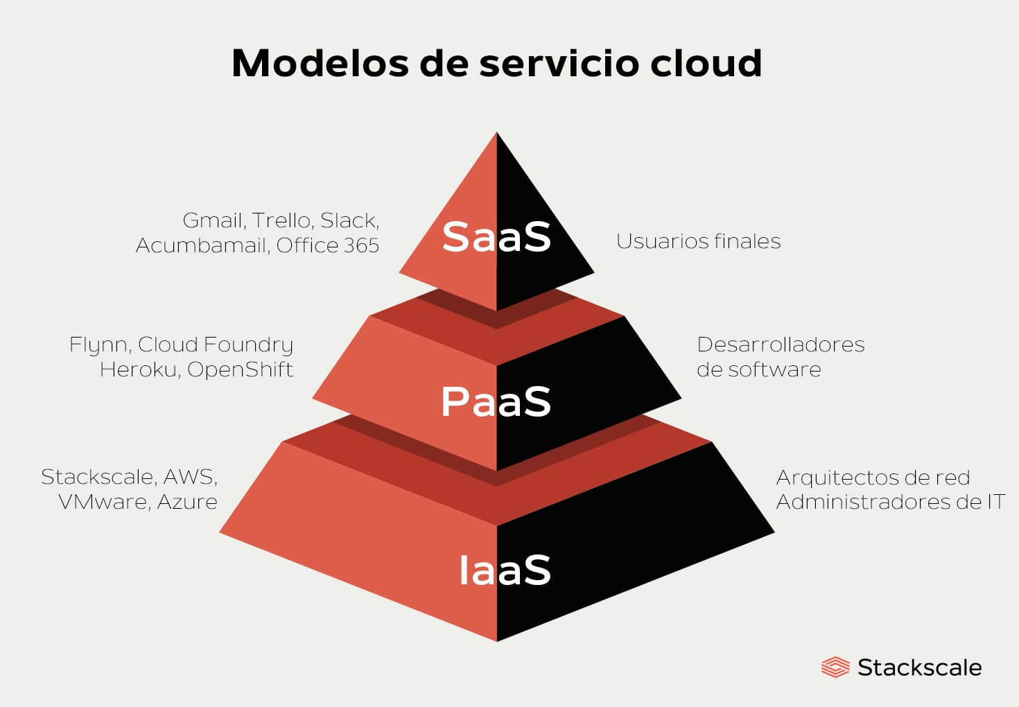
EL PROBLEMA
Aplicaciones de línea de negocio
Aplicaciones que sostienen el día a día: contabilidad, facturación, almacén, recursos humanos, gestión administrativa.
Muchas siguen en Excel y correo: datos duplicados, sin control de versiones ni trazabilidad.
Desarrollarlas a medida es caro y lento: colas en TI y proyectos que no llegan.
Power Apps propone construirlas con poco código: sobre la infraestructura de Microsoft 365 que ya existe.
Power Apps es un servicio SaaS con capacidades de PaaS para crear apps
Curso Power Apps · Sesión 1 · Introducción y aplicaciones básicas
6
Notes:
Empieza por el problema. Pregunta: ¿qué proceso de vuestra área vive en un Excel compartido?

Slide 7
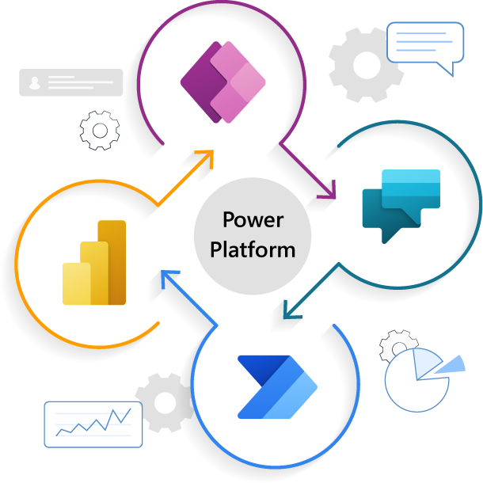
MICROSOFT POWER PLATFORM
Una plataforma, cinco productos
Power Apps: aplicaciones web y móviles con poco código.
Power Automate: flujos que automatizan tareas y procesos.
Power BI: análisis de datos, informes y paneles.
Copilot Studio: agentes conversacionales (antes Power Virtual Agents).
Power Pages: sitios web para usuarios externos.
Curso Power Apps · Sesión 1 · Introducción y aplicaciones básicas
7
Notes:
En materiales antiguos verán Power Virtual Agents: hoy es Copilot Studio.

Slide 8
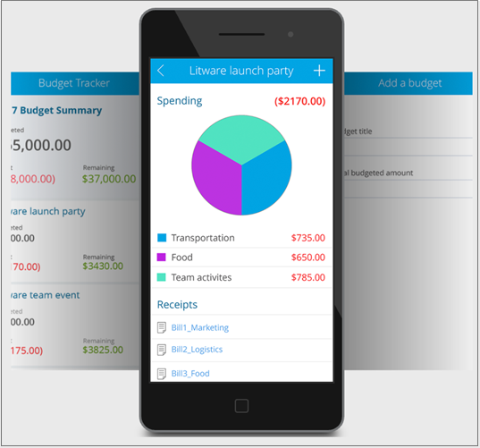
POWER APPS
Qué es Power Apps
Entorno de desarrollo rápido con poco código: se diseña arrastrando controles y se programa con fórmulas parecidas a las de Excel.
Se conecta a más de 1.000 servicios: SharePoint, Excel, Outlook, Teams, SQL, Dataverse y muchos más.
Funciona en navegador, móvil y Teams: la misma app en cualquier dispositivo.
Aprovecha la seguridad de Microsoft 365: los usuarios entran con su cuenta de empresa.
Curso Power Apps · Sesión 1 · Introducción y aplicaciones básicas
8

Slide 9
PIEZAS TRANSVERSALES
Lo que comparten todos los productos
⇄
DB
AI
✦
Conectores
Dataverse
AI Builder
Copilot
El puente con cada servicio. Estándar (incluidos en Microsoft 365) y premium (con licencia adicional).
Base de datos de Power Platform: tablas, relaciones, seguridad por roles. Requiere licencia premium.
Modelos de IA listos para usar: extraer datos de facturas, clasificar texto, reconocer objetos.
Asistente de IA para crear apps, fórmulas y flujos describiendo lo que necesitas.
Curso Power Apps · Sesión 1 · Introducción y aplicaciones básicas
9
Notes:
Aclara desde ya: el curso usa solo conectores estándar, sin Dataverse ni licencias premium.

Slide 10
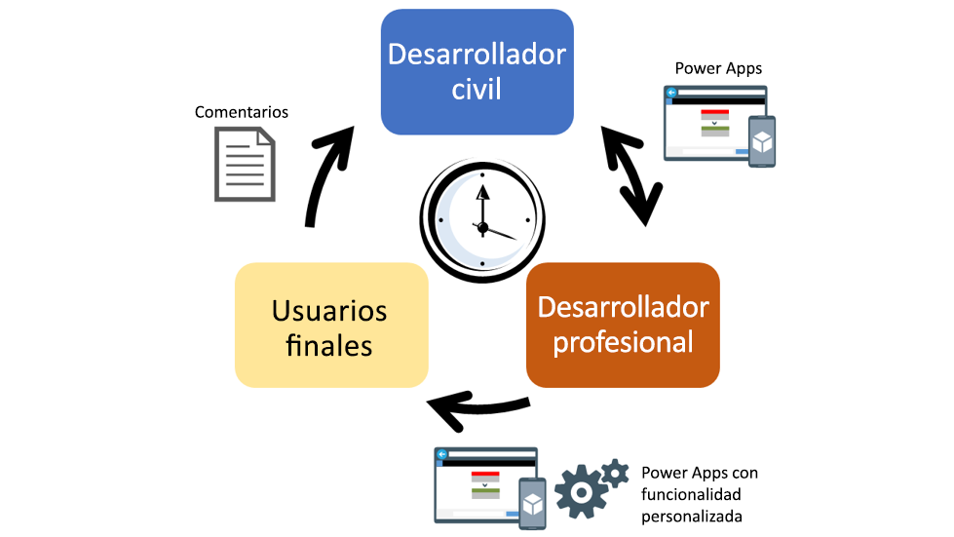
VALOR EMPRESARIAL
Desarrolladores ciudadanos y TI, juntos
El desarrollador ciudadano: la persona de negocio que conoce el proceso construye la app.
El desarrollador profesional: extiende con código, conectores personalizados e integraciones.
TI gobierna: entornos, directivas de datos y seguridad.
Resultado: más agilidad, menos coste y apps que resuelven problemas reales.
Curso Power Apps · Sesión 1 · Introducción y aplicaciones básicas
10

Slide 11
LO PRÁCTICO
Licencias y entornos en dos minutos
Concepto | Lo que necesitas saber
Microsoft 365 | Incluye Power Apps y Power Automate con conectores estándar: SharePoint, Excel, Outlook, Teams.
Power Apps Premium | Necesaria para Dataverse, conectores premium (SQL, HTTP) y apps basadas en modelo.
Entorno | Contenedor de apps, flujos y datos con su propia seguridad. Suele haber desarrollo, prueba y producción.
Entorno predeterminado | Existe en todas las organizaciones; todos pueden crear en él. Útil para empezar, no para producción.
Directivas DLP | Reglas de TI que deciden qué conectores pueden combinarse en una misma app o flujo.
Curso Power Apps · Sesión 1 · Introducción y aplicaciones básicas
11
Notes:
No entres en detalle de precios; basta con saber qué pueden usar en el curso.

Slide 12
DEMO D1.1
Recorrido por Power Platform
10 minutos · make.powerapps.com, Power Automate, Power BI y Centro de administración
Portal de Power Apps y selector de entorno
Menú: Inicio, Crear, Aplicaciones, Tablas, Flujos, Soluciones
Mismo entorno en make.powerautomate.com
Panel del curso en app.powerbi.com
Copilot Studio, solo para ubicarlo
Centro de administración: lista de entornos
Qué deben observar
Todo vive dentro de un entorno
Los productos comparten conexiones y datos
Dónde volveremos en la Sesión 4
Curso Power Apps · Sesión 1 · Introducción y aplicaciones básicas
12
Notes:
Guía §3.3.

Slide 13
B
Tipos de apps y Power Apps Studio
Apps de lienzo y basadas en modelo
Formas de empezar una app
Las zonas de Power Apps Studio
Curso Power Apps · Sesión 1 · Introducción y aplicaciones básicas
13
Notes:
Guía §3.2, bloque B.

Slide 14
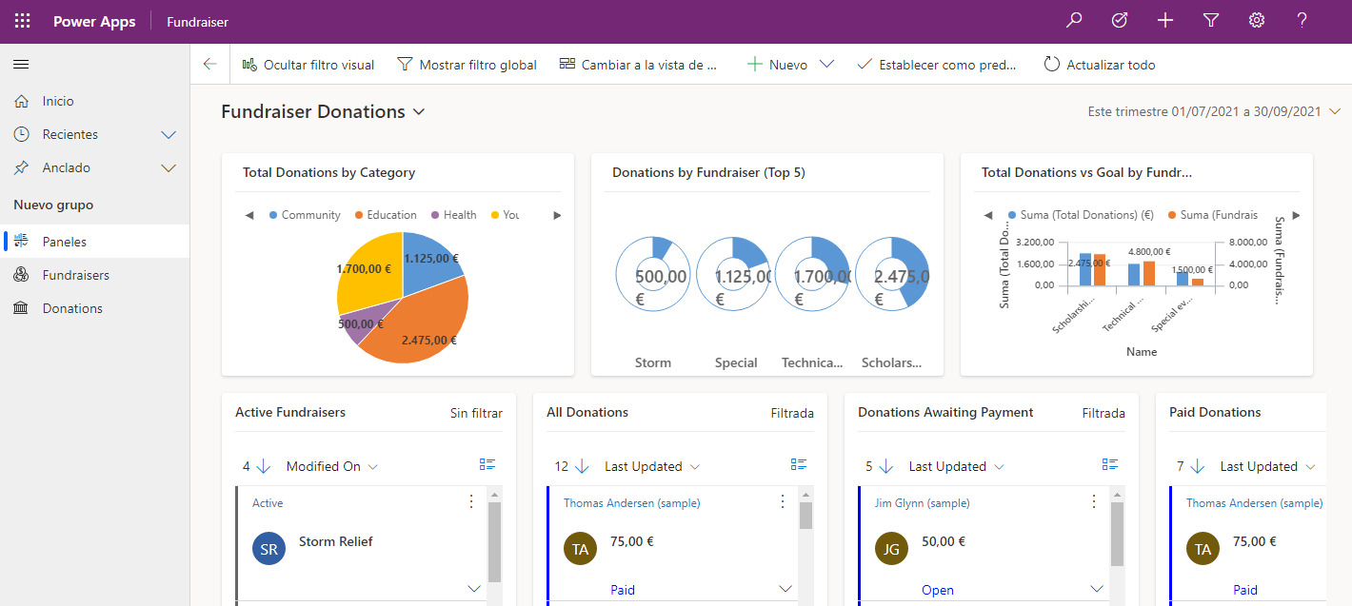
TIPOS DE APPS
Lienzo frente a basada en modelo
Lienzo (canvas): control total del diseño, píxel a píxel. Se conecta a cualquier origen mediante conectores.
Basada en modelo: se genera a partir de tablas de Dataverse; formularios, vistas y paneles estándar.
En este curso: lienzo, porque no requiere Dataverse y es el tipo más usado con SharePoint.
Curso Power Apps · Sesión 1 · Introducción y aplicaciones básicas
14

Slide 15
COMPARATIVA
¿Cuál elegir?
Criterio | Lienzo | Basada en modelo
Diseño | Libre, a medida | Estándar y adaptable
Origen de datos | Cualquier conector | Dataverse
Lógica | Fórmulas Power Fx | Reglas de negocio, flujos, Power Fx
Licencia | Microsoft 365 con conectores estándar | Premium
Ideal para | Tareas concretas y móviles | Procesos complejos con muchos datos relacionados
Curso Power Apps · Sesión 1 · Introducción y aplicaciones básicas
15

Slide 16
CÓMO EMPEZAR HOY
Cuatro puntos de partida en Crear
1
2
3
4
Con Copilot
Desde datos
Desde plantilla
En blanco
Describe la app en lenguaje natural y Copilot propone tabla y pantallas.
Excel, SharePoint o Dataverse: genera una app funcional en segundos.
Pantallas modernas listas: inicio, lista, formulario, detalle.
Lienzo vacío en formato teléfono o tableta. Máximo control.
Curso Power Apps · Sesión 1 · Introducción y aplicaciones básicas
16

Slide 17
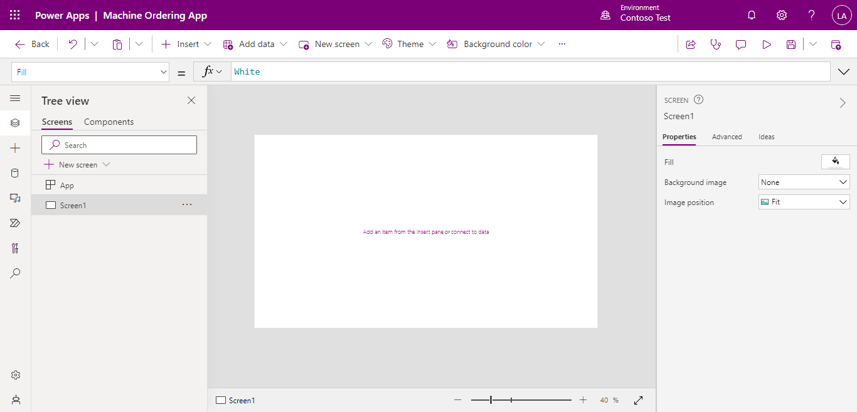
POWER APPS STUDIO
Las zonas de trabajo
Vista de árbol: pantallas y controles.
Lienzo: lo que verá el usuario.
Propiedades: panel visual del control.
Barra de fórmulas: propiedad + fórmula.
Menú de creación: insertar, datos, variables, Power Automate, temas.
Vista previa: F5 o Alt+clic.
Curso Power Apps · Sesión 1 · Introducción y aplicaciones básicas
17

Slide 18
DEMO D1.2
Power Apps Studio y Copilot
15 minutos · crear una app describiéndola y recorrer Studio
Crear con Copilot: «app para registrar incidencias de mantenimiento»
Revisar la tabla propuesta y crear la app
Recorrer vista de árbol, lienzo, propiedades y barra de fórmulas
Cambiar una propiedad desde el panel y desde la fórmula
Vista previa con F5 y prueba con Alt+clic
Pedir a Copilot un botón de navegación y revisar su fórmula
Guardar frente a publicar
Si no hay Dataverse
Copilot necesita Dataverse para crear la tabla
Enseña el proceso con capturas
Continúa con una app en blanco y una plantilla de lista
Curso Power Apps · Sesión 1 · Introducción y aplicaciones básicas
18
Notes:
Guía §3.4.

Slide 19
PRÁCTICA P1.1
Tu primera aplicación generada desde datos
45 minutos · Archivo: DATOS/FlooringEstimates.xlsx · Guía: SESION_1/PRACTICAS/P1.1
Subir el Excel a OneDrive (en formato tabla)
Crear la app desde datos con OneDrive para la Empresa
Recorrer las tres pantallas generadas
Probar búsqueda, edición y alta
Personalizar galería y formulario
Guardar, publicar y abrir en el móvil
Resultado esperado
App de tres pantallas publicada
Precio con formato en euros
Cambios reflejados en el Excel
App abierta desde Power Apps Mobile
Curso Power Apps · Sesión 1 · Introducción y aplicaciones básicas
19
Notes:
Guía §3.5. Atasco típico: el Excel sin formato de tabla.

Slide 20
Descanso · 15 minutos
A la vuelta: pantallas, navegación y controles para construir una app desde cero.
Curso Power Apps · Sesión 1 · Introducción y aplicaciones básicas
20

Slide 21
C
Pantallas, navegación y controles
Estructura de pantallas y navegación
Controles básicos y sus propiedades
Controles modernos, temas y experiencia de usuario
Curso Power Apps · Sesión 1 · Introducción y aplicaciones básicas
21
Notes:
Guía §3.2, bloque C.

Slide 22
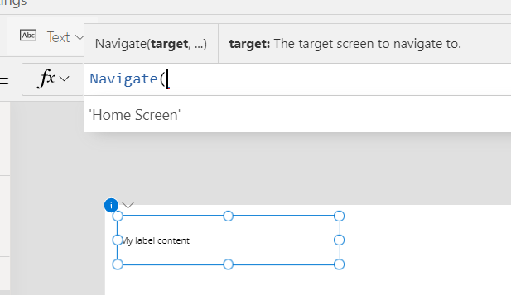
NAVEGACIÓN
Navigate y Back
Navigate: lleva a otra pantalla con una transición.
Back: vuelve a la pantalla anterior invirtiendo la transición.
Pantallas ocultas: sin navegación hacia ellas (ayuda, configuración).
// OnSelect de un botón
Navigate('Compare Screen'; ScreenTransition.Cover)
// Volver
Back()
// Transiciones: Cover, CoverRight,
// Fade, UnCover, UnCoverRight, None
Curso Power Apps · Sesión 1 · Introducción y aplicaciones básicas
22

Slide 23
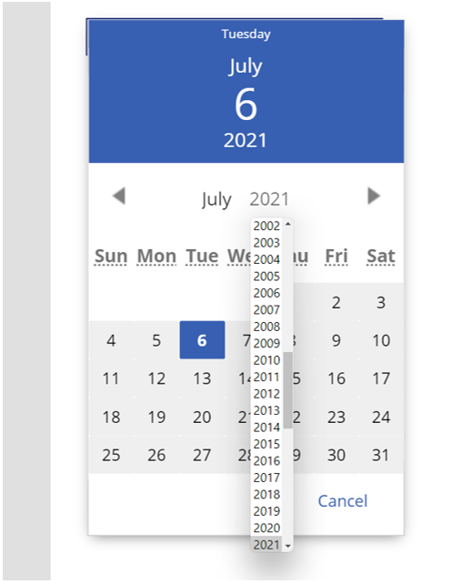
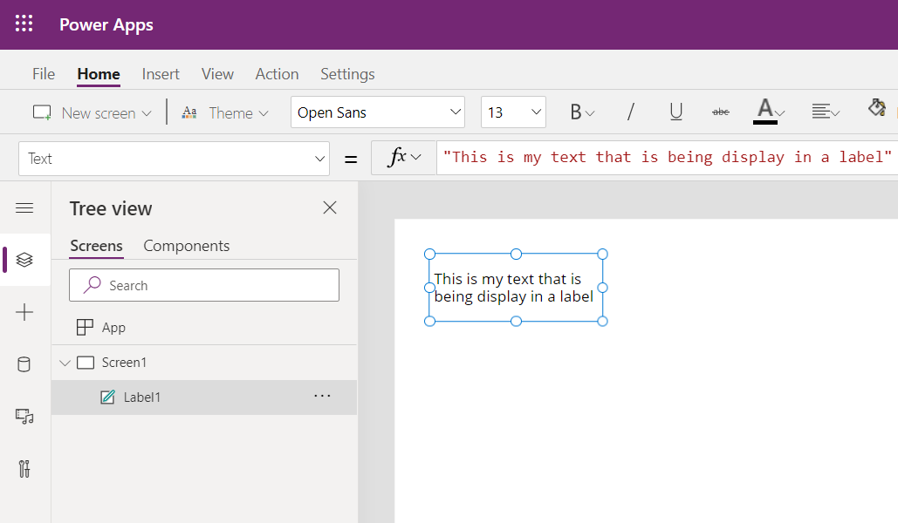
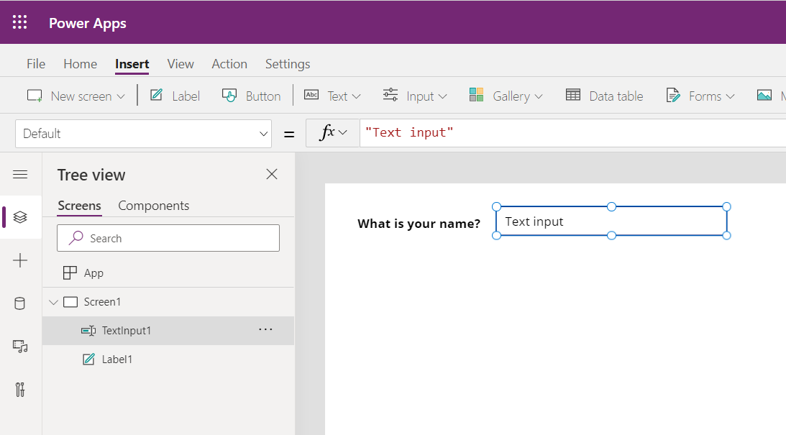
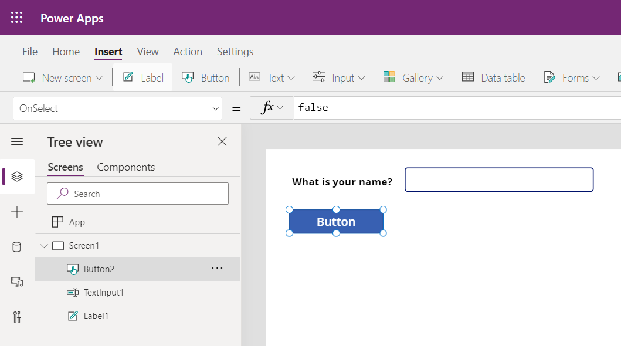
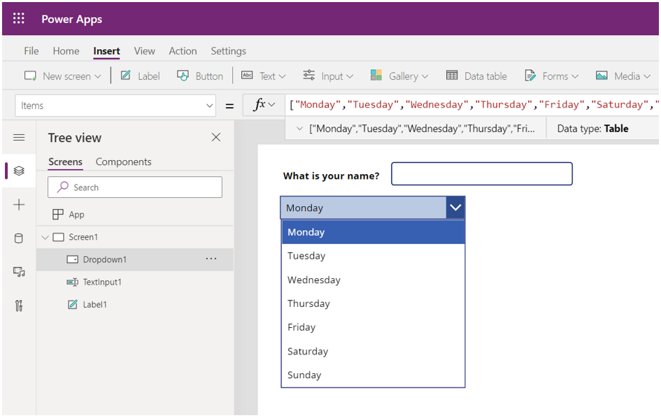
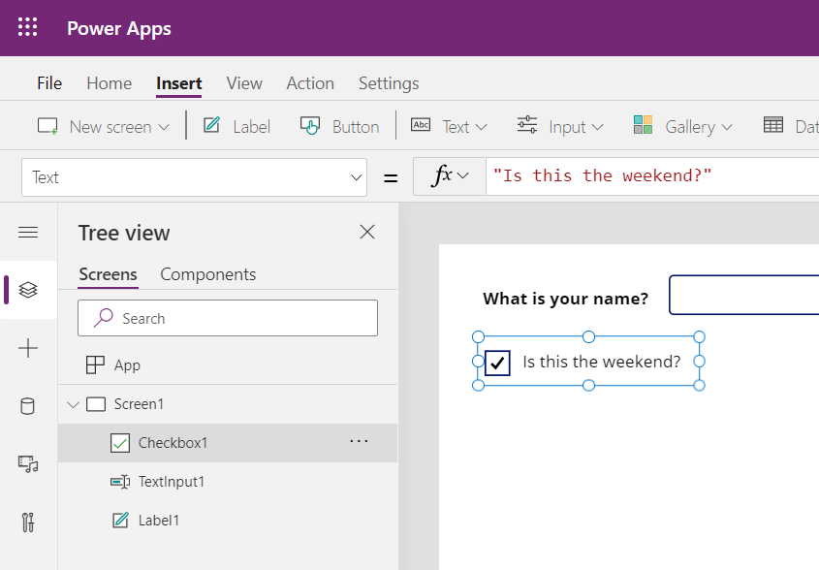
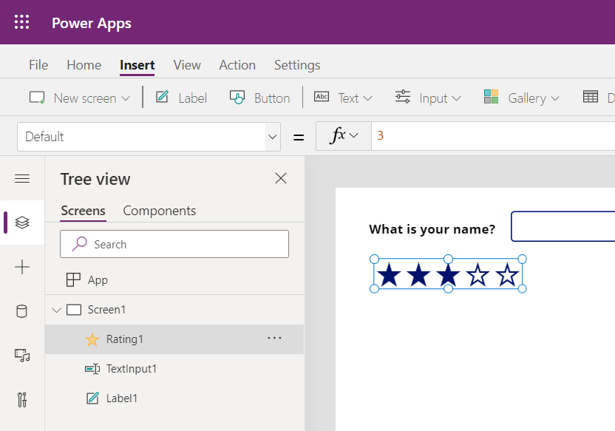
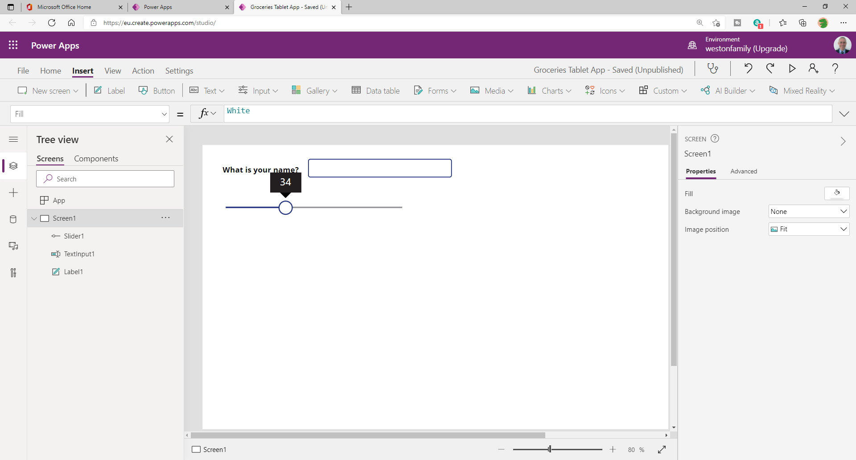
CONTROLES BÁSICOS
El catálogo que usarás siempre
Etiqueta
Entrada de texto
Botón
Selector de fecha
Desplegable
Casilla
Control deslizante
Valoración
Curso Power Apps · Sesión 1 · Introducción y aplicaciones básicas
23
Notes:
Un control produce una acción o muestra información.

Slide 24
PROPIEDADES Y FÓRMULAS
Cada propiedad puede ser una fórmula
Valores fijos o fórmulas que se recalculan solas, como en Excel.
Referencia a otros controles: txtName.Text, Label1.X.
Diseño adaptable: usa Parent.Width en lugar de números fijos.
lblHeader.Text = "Machine Ordering"
lblUser.Text = "Hola, " & User().FullName
lblHeader.Width = Parent.Width
lblUser.X = Parent.Width - Self.Width - 20
btnSend.Fill = If(IsBlank(txtName.Text); Gray; RGBA(116; 39; 116; 1))
// Navegador en español: ; separa argumentos y ;; encadena
Curso Power Apps · Sesión 1 · Introducción y aplicaciones básicas
24

Slide 25
NOVEDADES
Controles modernos y temas
1
2
3
4
Controles modernos
Actualización de 2026
Temas
Clásicos
Basados en Fluent 2: más accesibles y consistentes. Son los predeterminados en apps nuevas.
Propiedades renombradas (FontSize → Size) y valores con enumeraciones. Studio avisa si un control tiene versión nueva.
Cambian colores y tipografía de toda la app desde un único sitio.
Siguen disponibles en la categoría Classic para apps existentes.
Curso Power Apps · Sesión 1 · Introducción y aplicaciones básicas
25
Notes:
Fuente: documentación de Microsoft sobre actualizaciones de controles modernos (feb. 2026).

Slide 26
EXPERIENCIA DE USUARIO
Tres reglas desde la primera app
1
2
3
Nombres claros
Consistencia
Accesibilidad
scrList, galSolicitudes, btnSend. Tus fórmulas se leerán solas.
Misma cabecera, mismos colores y botones en el mismo sitio en todas las pantallas.
AccessibleLabel en botones e iconos, contraste suficiente y orden de tabulación lógico.
Curso Power Apps · Sesión 1 · Introducción y aplicaciones básicas
26

Slide 27
DEMO D1.3
Pantallas, navegación y temas
15 minutos · app en blanco en formato tableta
Renombrar pantallas con convención de nombres
Cabecera con Parent.Width
Navigate con transición y Back
Probar transiciones con el autocompletado
Contenedor vertical y diseño adaptable
Aplicar dos temas modernos
AccessibleLabel y Comprobador de aplicaciones
Mensaje clave
Nombrar bien ahorra tiempo
Nada de posiciones fijas
El tema cambia toda la app
Curso Power Apps · Sesión 1 · Introducción y aplicaciones básicas
27
Notes:
Guía §3.6.

Slide 28
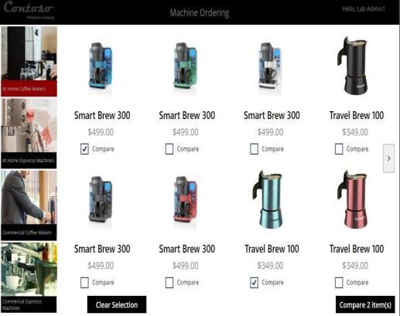
PRÁCTICA P1.2
App de lienzo desde cero: Machine Ordering
60 minutos · Guía: SESION_1/PRACTICAS/P1.2 · Continúa en la Sesión 3
Crear la solución Contoso Coffee y la app en tableta
Renombrar y crear tres pantallas
Cabecera con el nombre del usuario
Navegación con transiciones y Back
Pantalla de pedido con controles básicos
Tema, iconos y accesibilidad
Curso Power Apps · Sesión 1 · Introducción y aplicaciones básicas
28
Notes:
Guía §3.7. Que guarden la app: la retomamos en la Sesión 3.

Slide 29
COMPRUEBA LO APRENDIDO
¿Qué tipo de app elegirías para un formulario móvil sobre SharePoint?
A
Una app basada en modelo
B
Una app de lienzo
C
Un flujo de Power Automate
D
Un informe de Power BI
Curso Power Apps · Sesión 1 · Introducción y aplicaciones básicas
29
Notes:
Respuesta correcta: B.

Slide 30
COMPRUEBA LO APRENDIDO
Has cambiado la app y la has guardado. ¿Qué ven los usuarios?
A
La versión nueva, al instante
B
La versión anterior, hasta que publiques
C
Un aviso para actualizar
D
Nada, la app deja de funcionar
Curso Power Apps · Sesión 1 · Introducción y aplicaciones básicas
30
Notes:
Respuesta correcta: B.

Slide 31
CIERRE
Lo que te llevas hoy
1
Power Apps es la pieza de aplicaciones de Power Platform y usa conectores para llegar a los datos.
2
Una app de lienzo son pantallas con controles cuyas propiedades pueden llevar fórmulas.
3
Nombra bien, diseña adaptable y recuerda que guardar no es publicar.
Próxima sesión conectamos una app a SharePoint y le damos lógica con Power Fx.
Curso Power Apps · Sesión 1 · Introducción y aplicaciones básicas
31

